Slide 1



Projeto QGIS
O QGIS como ferramenta
de apoio ao NOME_DO_ASSUNTO
Colocar logótipo da entidade

Slide 2


Software open source e gratuito (free*)
*free=freedom por ser de código aberto e livre para todos e não por ser gratuito.
Sem custos de licenciamento, iniciais e de atualização/manutenção;
Utilização do software sem qualquer restrição ao tipo de uso;
Interoperabilidade e uso de normas/formatos abertos;
Acesso permanente à versão mais atualizada;
Apoio constante da comunidade de utilizadores;
Multiplicidade de suporte comercial;
Financiamento de novas funcionalidades com um custo mais reduzido;
Profissionais podem exercer a sua atividade sem depender do acesso ao software;
Independência técnica das software houses;
https://opensource.org/
https://www.esop.pt/open-source/

Slide 3

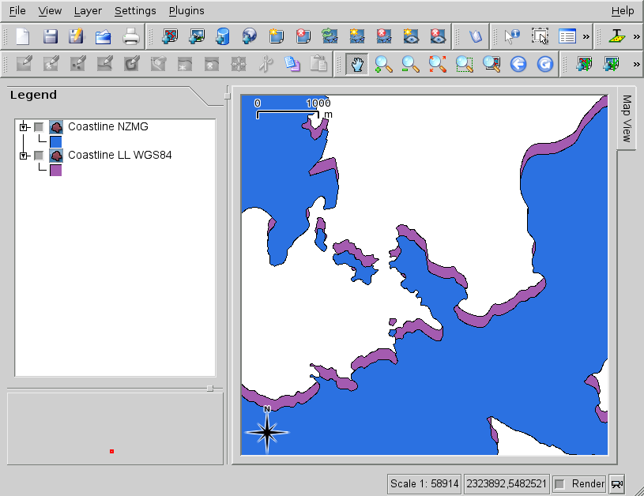

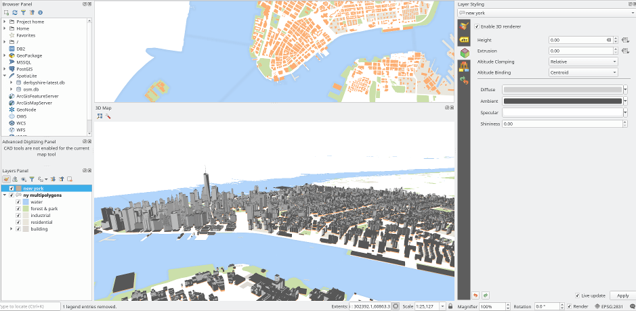
Projeto QGIS - Breve História
“Nasceu” nos Estados Unidos da América em 2002;
Criado pelo Gary Sherman;
O seu objetivo inicial era ser um Visualizador de informação geográfica de base de dados PostgreSQL/PostGIS;
Inicialmente era conhecido como Quantum GIS mas foi renomeado para QGIS;

Slide 4
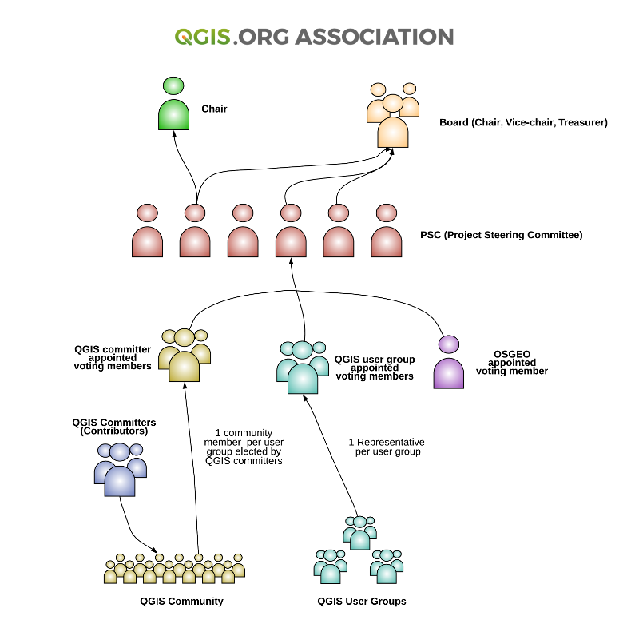


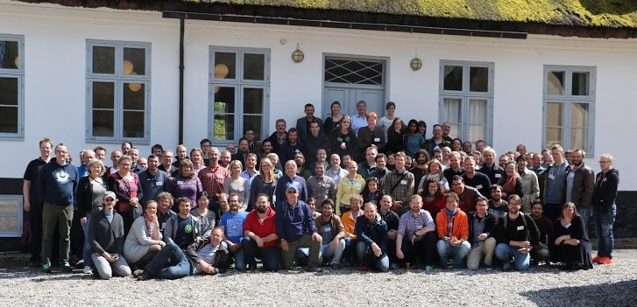
Projeto QGIS – Comunidade
Projeto oficial da Open Source Geospatial Foundation (OSGeo.org) desde 2007;
É um software com uma licença de software livre, GNU General Public License (GPL);
Possui suporte para clientes empresariais através de empresas reconhecidas pelo projeto que dão suporte nas áreas de desenvolvimento, formação e apoio técnico em vários países (incluindo Portugal);
Quais os custos associados a este tipo de projeto?
Infraestruturas;
Bug Fixing;
Desenvolvimento de novas funcionalidades;
etc…
https://qgis.org/en/site/about/index.html
https://qgis.org/site/forusers/commercial_support.html

Slide 5











Projeto QGIS – Quem usa? (alguns exemplos nacionais)
https://qgis.org/en/site/about/case_studies/index.html

Slide 6
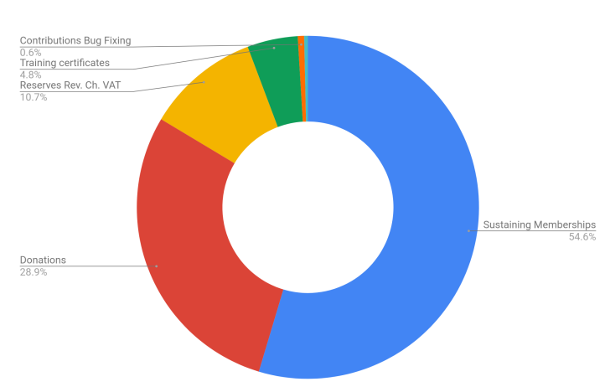
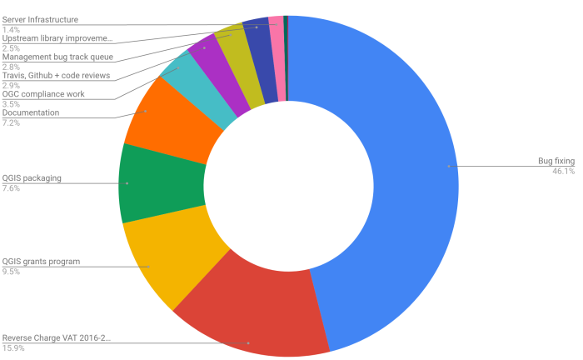
Projeto QGIS – Quanto custa manter o QGIS free(dom) e open source?
Receita
Despesas
9.580,00€
179.221,65€
211.611,31€
97.489,01 €
109.631,74€
60.009,91€
20.200,20€
33.611,46€
Relatório de Contas do Projeto 2020. Fonte: QGIS
https://qgis.org/en/site/getinvolved/governance/finance/index.html

Slide 7

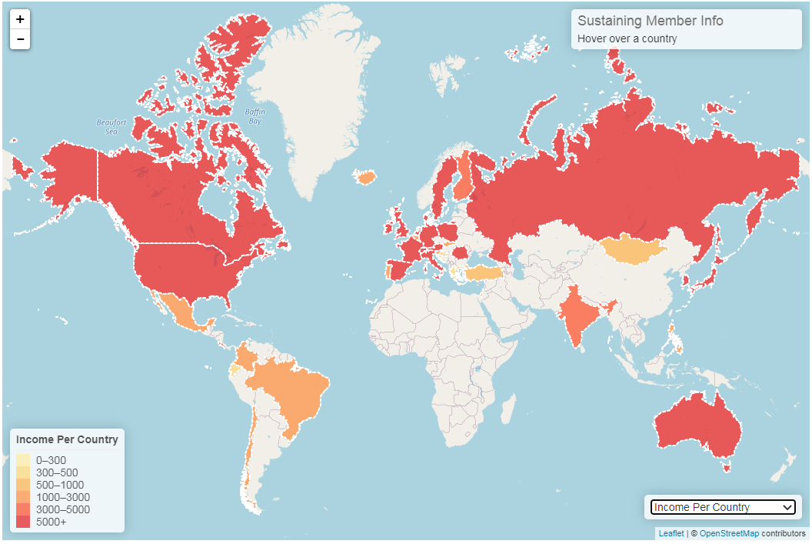
Projeto QGIS - Formas de Donativos: Patrocinadores e Micro donativos
Micro donativo
Donativo em nome individual através de transferência bancária de valor variável.
Patrocinadores Sustentáveis
Empresas ou organizações que apoiam o projeto de forma sustentável.
Nível de patrocínio | Valor (Euros)
Patrocínio em destaque | 27,000+
Grande Patrocínio | 9,000+
Médio Patrocínio | 3,000+
Pequeno patrocínio | 500+
https://qgis.org/en/site/forusers/visualchangelogs.html

Slide 8
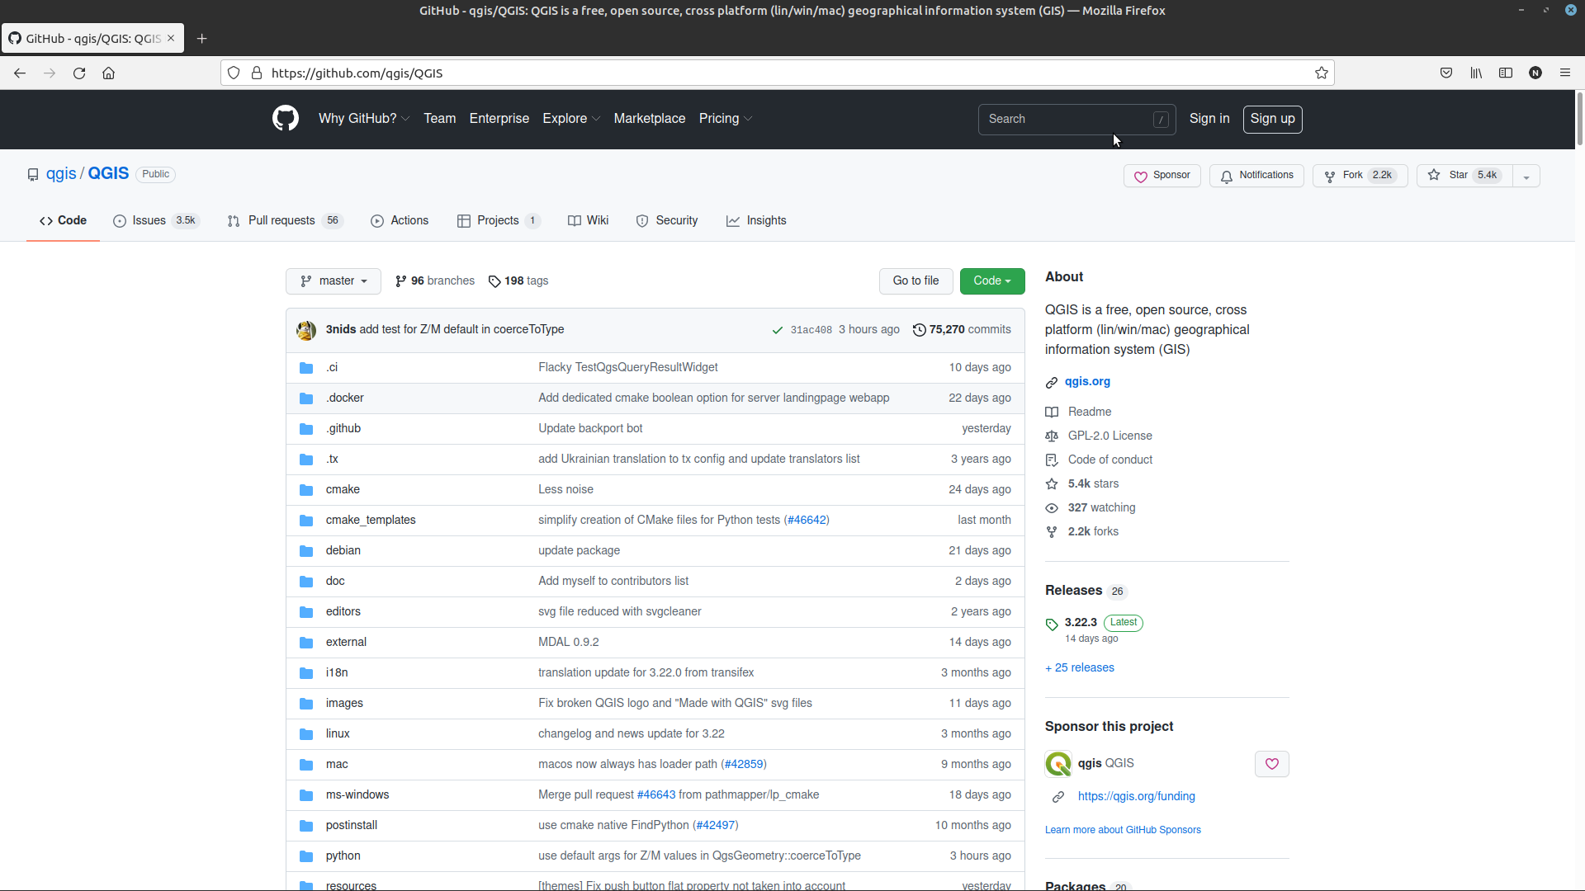
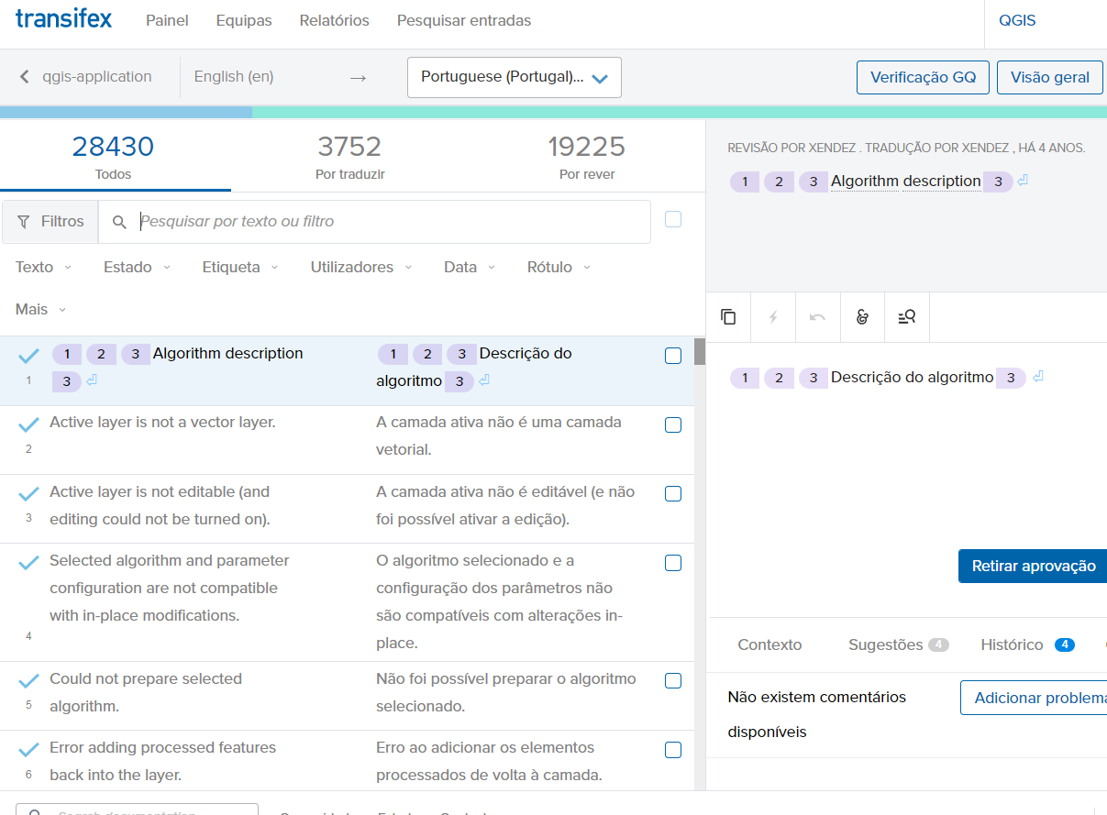

Projeto QGIS - Código fonte e formas de colaboração voluntária
Plataforma Github (https://github.com/qgis/QGIS):
Reportar Erros (Bugs)
pedir novas funcionalidades (Feature Request);
Contribuição em código para:
Correção de Bugs;
Criar novas funcionalidades;
Escrever documentação.
Plataforma de tradução Transifex (https://www.transifex.com/qgis/QGIS ):
Desktop
Website
Documentação
https://github.com/qgis/QGIS
https://www.youtube.com/watch?v=281H57OcjFM

Slide 9
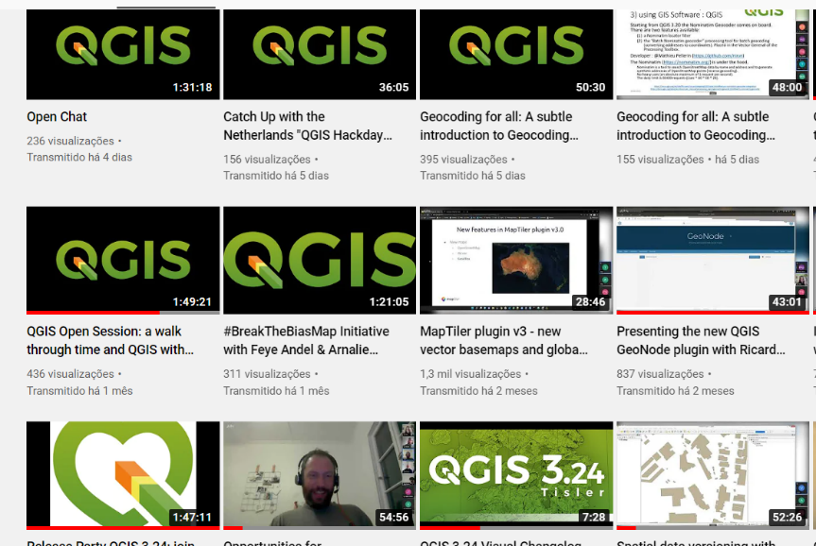
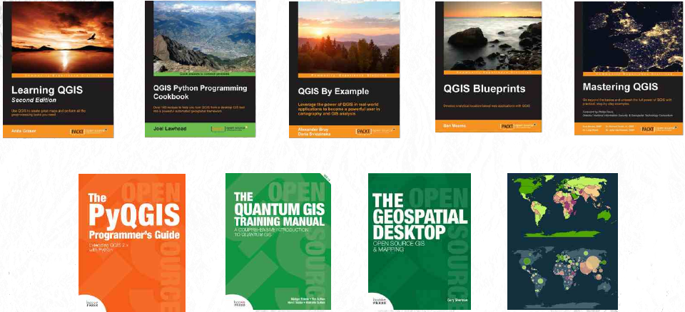


Projeto QGIS - Recursos de Apoio
Livros:
https://qgis.org/en/site/forusers/books/index.html
https://locatepress.com/
http://www.iste.co.uk/search.php?s=qgis
Canais do youtube:
https://www.youtube.com/channel/UCGS162t4hkOA0b35ucf1yng/videos
https://www.youtube.com/c/KartozaGeo/videos
Blogs:
https://plugins.qgis.org/planet/
https://www.qgis.pt/blog/
https://www.qgistutorials.com/en/
https://spatialthoughts.com/resources/
https://qgis.org/en/site/forusers/index.html

Slide 10
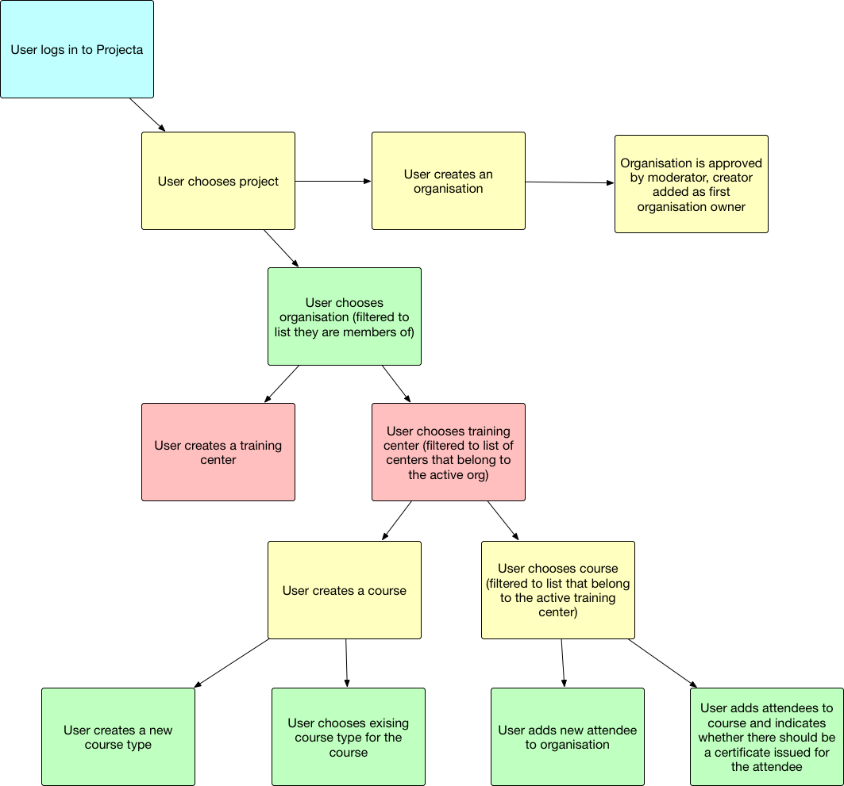
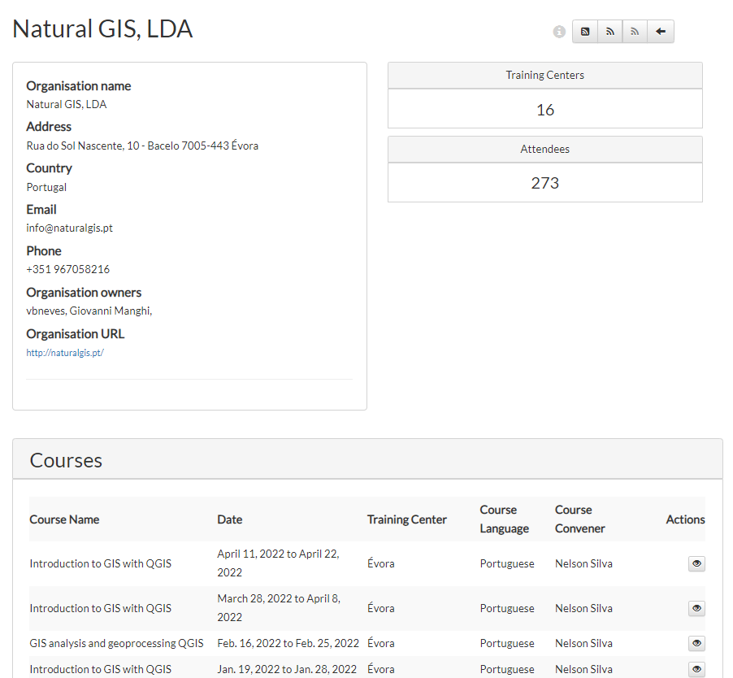
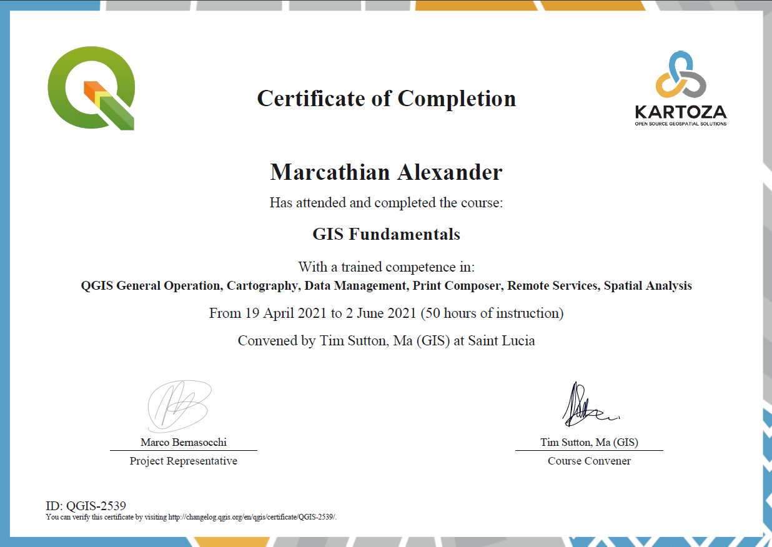
Projeto QGIS - Formações Certificadas
https://qgis.org/en/site/getinvolved/certification.html
https://changelog.qgis.org/en/qgis/certifyingorganisation/list/

Slide 11
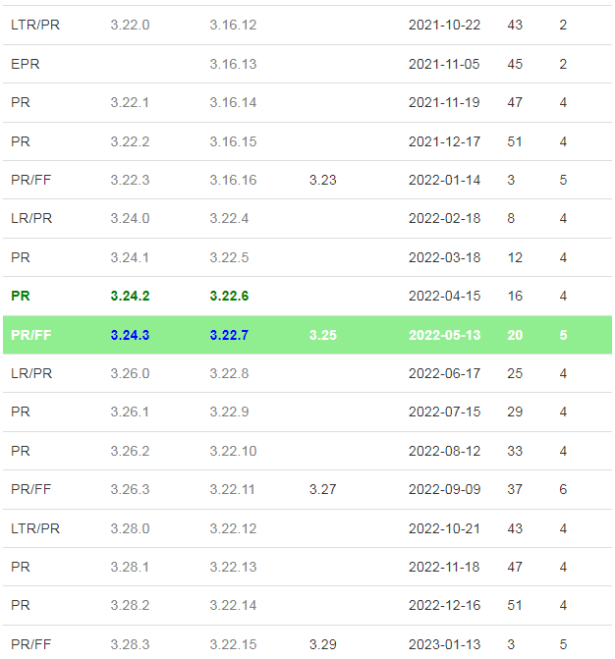
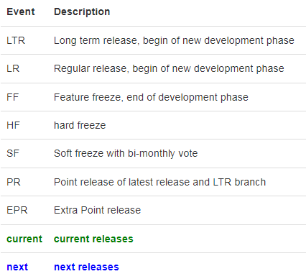
Projeto QGIS - RoadMap de Desenvolvimento
Versão | Descrição
Nightly (diário) | Instável, serve principalmente para acompanhamento dos programadores.
Regular Release (4 em 4 meses) (LR) | Estável, serve para acompanhamento de novas funcionalidades.
Long Term Release (1 ano) (LTR) | Mais estável. Serve em contextos de educação, formação e empresarial.
https://qgis.org/en/site/getinvolved/development/roadmap.html

Slide 12
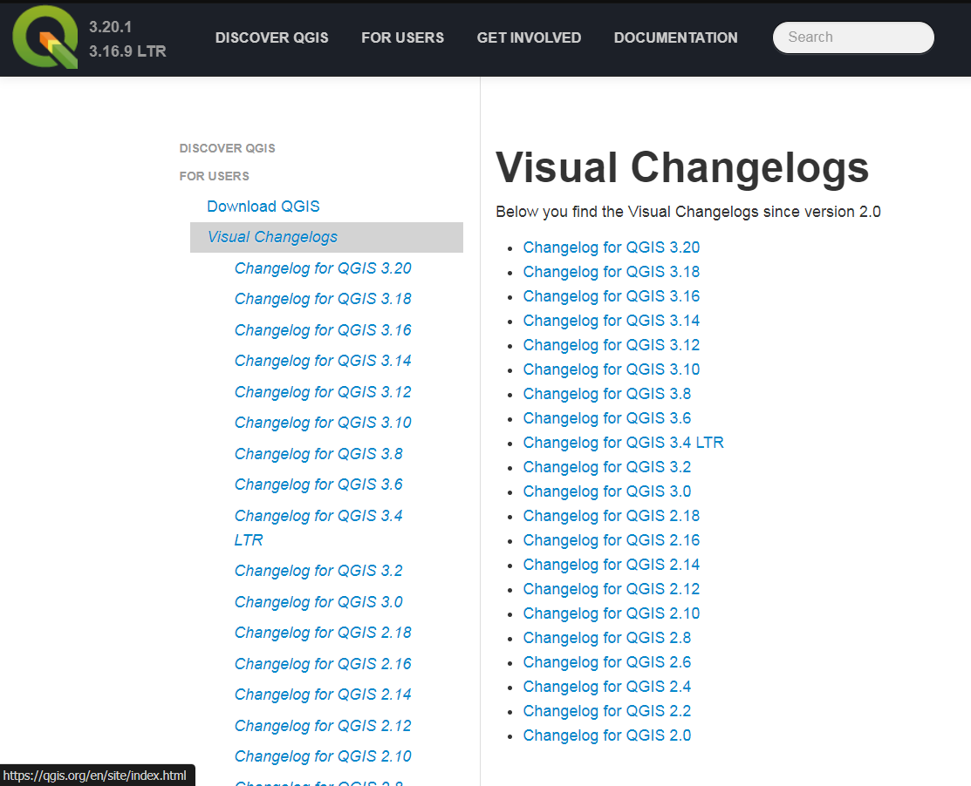
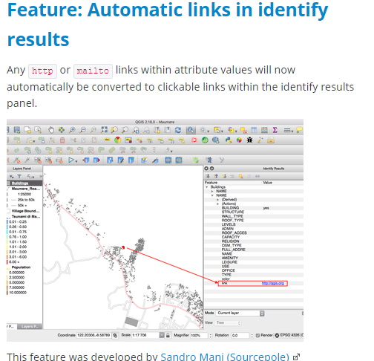
Projeto QGIS - Registo de Alterações
https://qgis.org/en/site/forusers/visualchangelogs.html

Slide 13
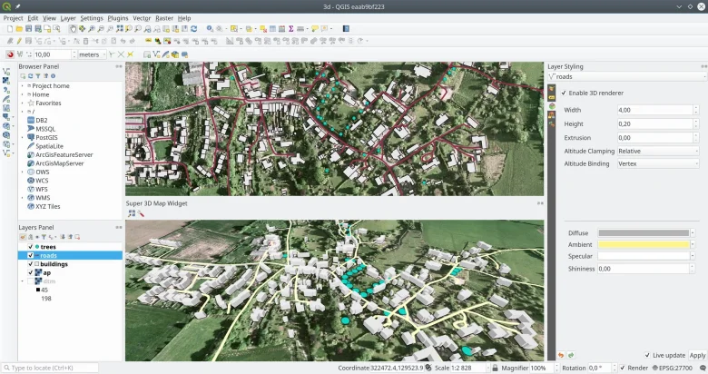
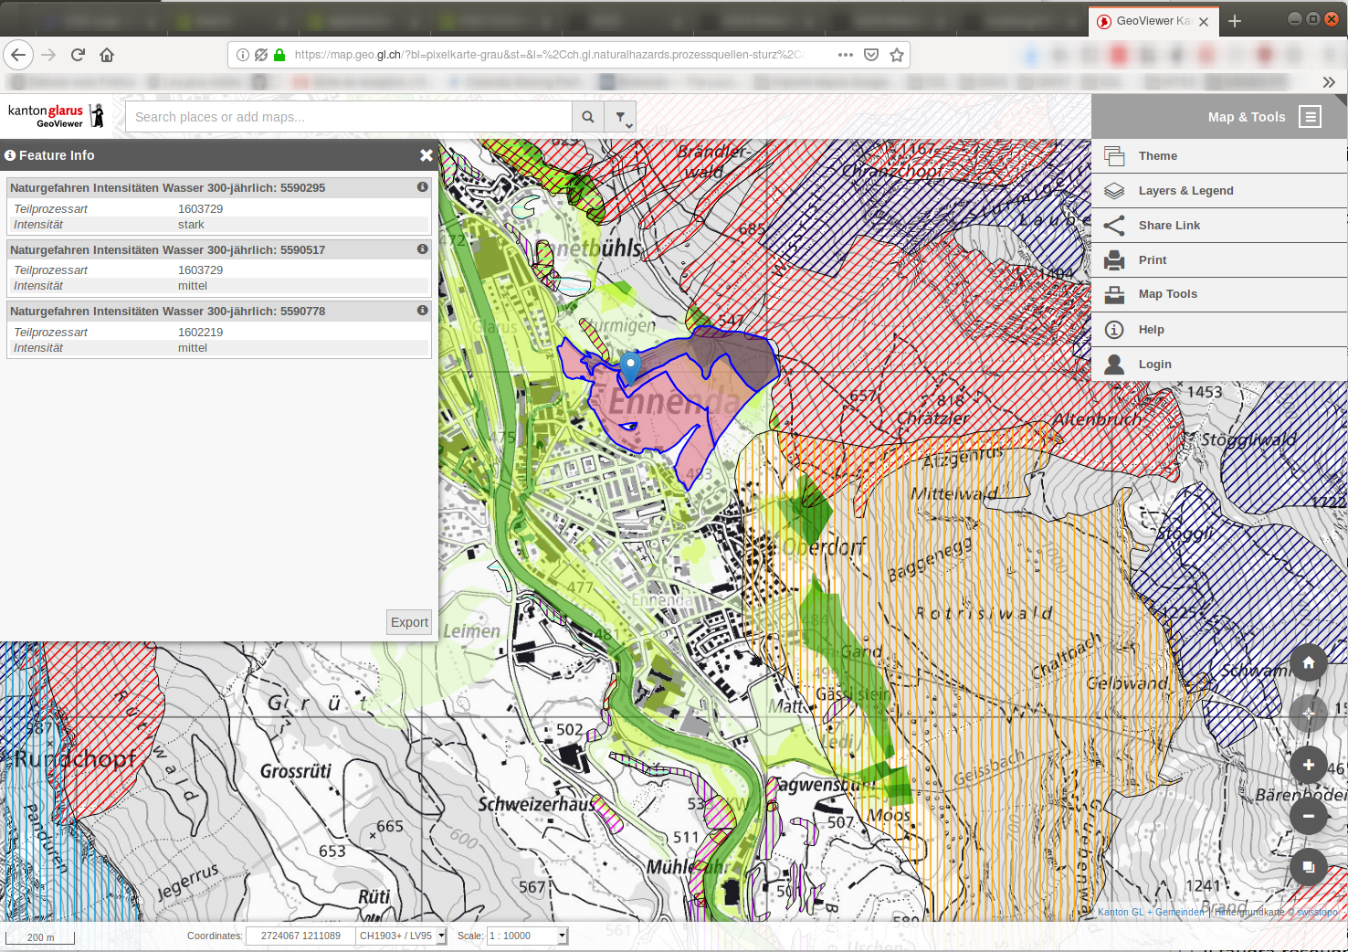
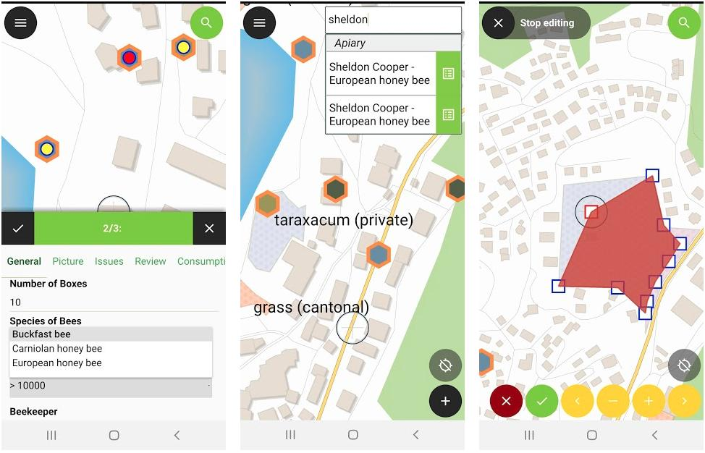
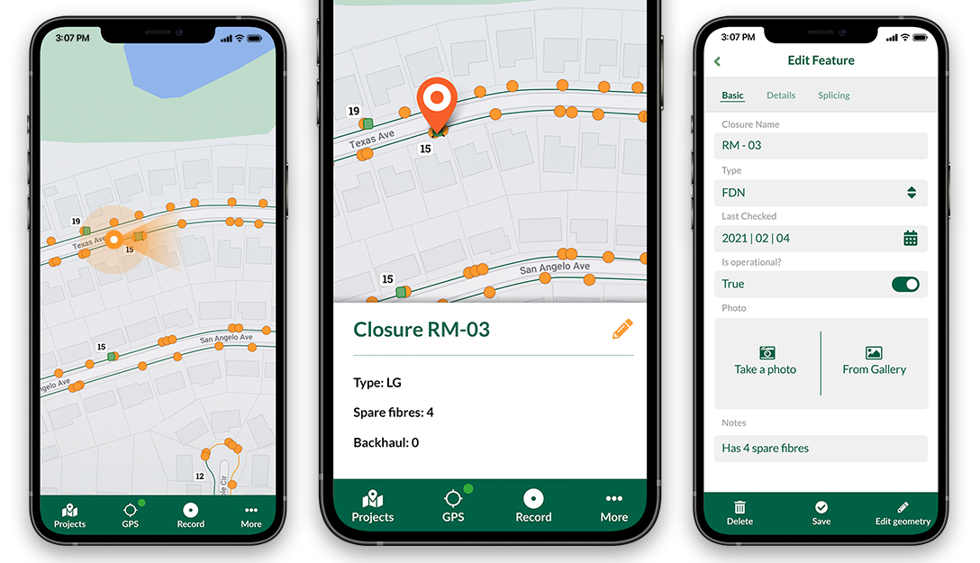


Projeto QGIS - Ecossistema SIG Open Source
Multi Sistema Operativo (Linux, Windows, MacOS);
Instalador Windows, Standalone ou OSGeo Network Installer;
Software Multi plataformas:
QGIS Desktop;
QGIS Server – Servidor de Ligações de Mapas (OGC – WM(T)S, WFS, OAPI);
WebGIS QGIS Web Client 2;
Móvel (QField e INPUT (aka Mergin Maps));
Beta
https://qgis.org/en/site/forusers/download.html

Slide 14









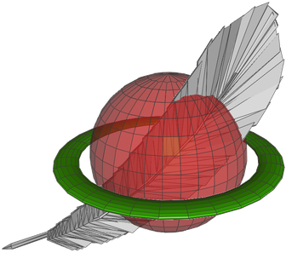
Interoperabilidades no QGIS
Atualmente o QGIS permite-se ligar a diferentes formatos e serviços de dados vetoriais e raster:
Ficheiros vetoriais (ex.: Shapefile, KML, Geojson, Geopackage, SQLite, ESRI Personal Database;
Ficheiros rasters (ex.: TIF, ECW, MrSID, HDF);
Bases de dados (ex.: PostgreSQL, MSSQL , Oracle Spatial, SAP Hana;
Serviços de Mapa Abertos OGC (ex.: WM(T)S,WFS,OAPI);
Serviços de Mapas ESRI (ex.: ArcGIS MapServer e Feature Server);
https://docs.qgis.org/3.22/en/docs/user_manual/working_with_ogc/ogc_client_support.html
https://docs.qgis.org/3.22/en/docs/user_manual/managing_data_source/supported_data.html

Slide 15


Obrigado pela atenção.
Colocar logótipo da entidade
E-mail: (PT) qgis.portugal@gmail.com | (EN) Listas de Discussão
Site: (PT) https://www.qgis.pt | (EN) https://www.qgis.org
Twitter: (PT) @qgispt | (EN) @qgis
Página Facebook: (PT) https://www.facebook.com/QGISPT/ | (EN) https://www.facebook.com/QGIS
Grupo Facebook: (PT) https://cutt.ly/mGLqLlE | (EN) https://cutt.ly/lGLqBYM

